Slide 1
Apoio á Operações
Serviços no POS

Slide 2
Serviços no POS
Atualmente há duas formas de vendas de serviços no POS Microvix.
1- Venda através de emissão de RPS (Recibo provisório de vendas), o qual após emitido no POS, deve ser enviado para a prefeitura do município para que se torne uma NF. Atualmente temos o arquivo para envio em lote para Prefeitura de SP, aos demais municípios é preciso entrar e emitir manualmente. (para informações do processo manual consulte o contador)
2- Venda através de CF. Neste caso é necessário que o município autorize a emissão de vendas desta natureza através do emissor de CF. Se autorizado é necessário que o ECF possua alíquotas de ISS devidamente cadastradas.
Atualmente não é possível emitir um documento de SAT ou NFCE de serviços.
Para realizar vendas de serviços no módulo de POS SAT ou NFCE, o serviço é lançado através de RPS.
Não tem como Emitir CF e RPS, deve ser definido apenas uma forma de emissão por empresa.
Está em analise uma melhoria para emissão de serviços através se SAT/NFCE

Slide 3
PRODUTOS x SERVIÇOS
Não é permitido a venda de produtos e serviços dentro do mesmo documento. Uma vez inserido um produto, fica impossibilitado a inserção de serviços, ou uma vez inserido um serviço fica impossibilitado a inserção de um produto.
É importante destacar que as rotinas relacionadas a contabilidade não está prevista para esta funcionalidade. Sendo assim está em desenvolvimento uma melhoria para prever o tratamento do livro Razão/ Sped Contribuições/ Sintegra/ Operações padrões especificas.
Por enquanto esta funcionalidade está restrita ao uso das redes: Depyl/ Doctor Feet/ Petland/
Sendo assim para qualquer outra rede não será dado suporte.

Slide 4
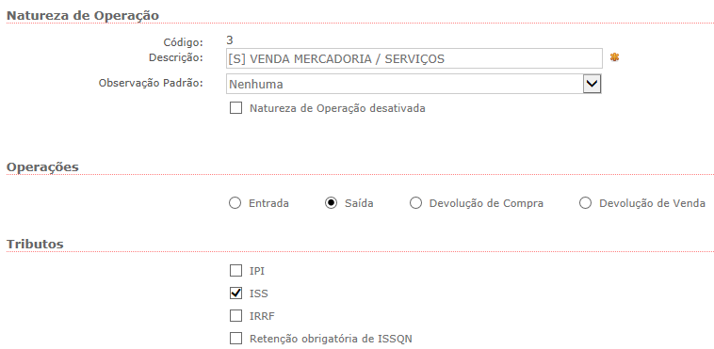
Natureza de operação
Faturamento> cadastros auxiliares> Natureza de Operação>
Renomeie a natureza padrão de venda para “Venda de mercadorias/Serviços”

Slide 5
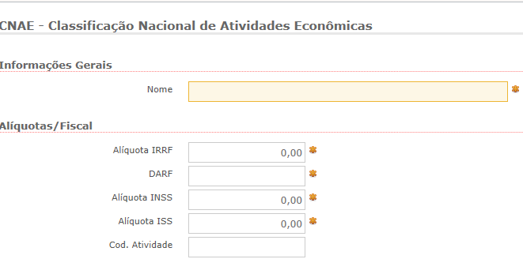
Cadastro de CNAE
Serviços> cadastros Auxiliares> CNAE> É indispensável que todas as informações de impostos sejam devidamente preenchidas, PRINCIPALMENTE o ISS.

Slide 6
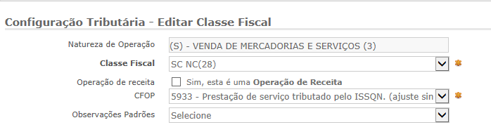
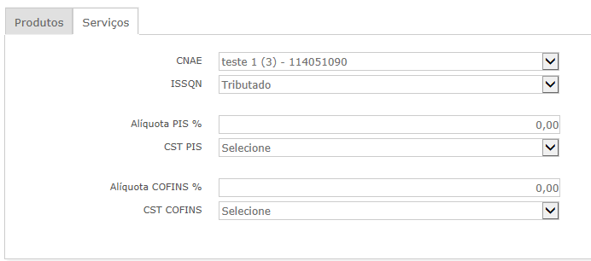
Configuração tributária
Suprimentos> Estoque> Cadastros auxiliares> conf. Tributária>
No detalhamento da conf. Tributária na aba serviços> vincule o CNAE desejado.
Dica: É necessário criar uma configuração de serviços, e utilizar uma CFOP de serviços.
Não esqueça de configurar todas as classes fiscais de operação de venda.
***as informações aqui disponibilizadas são apenas ilustrativas, consulte o contador do cliente.

Slide 7
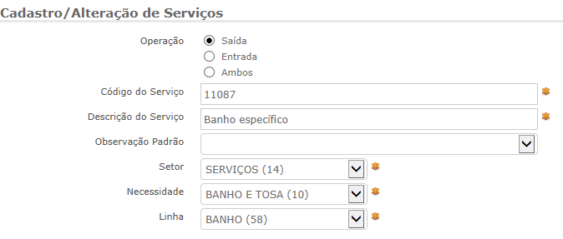
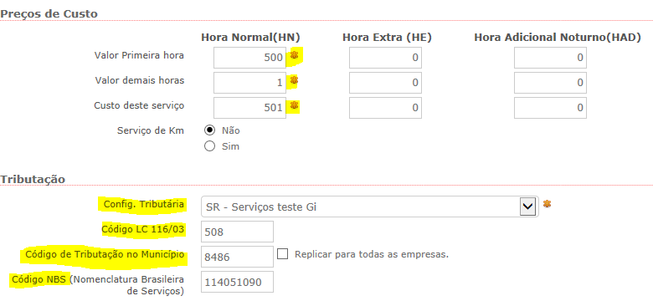
Cadastro de Serviço
Serviços> cadastros auxiliares> serviços>

Slide 8
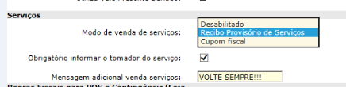
Parâmetros Globais – Acesso Restrito POS
Modelo de venda de serviços:
Desabilitado: Não vende serviços no POS
Recibo provisório: Vende serviços através de RPS
Cupom fiscal: Vende serviços através de CF
Se estiver habilitado “tomador de serviços” é obrigatório informar o cliente na venda. (geralmente as prefeituras exigem que identifique o cliente ao utilizar RPS)

Slide 9
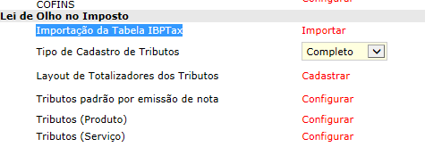
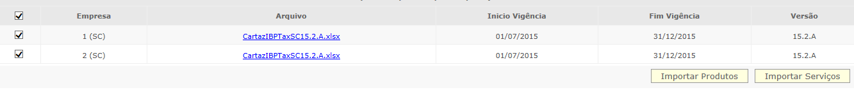
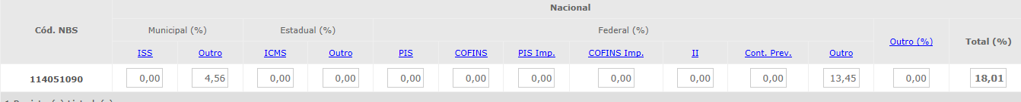
Lei de olho no imposto - Serviços
****** Somente para emissão através de CF - Após realizar o cadastro de todos os serviços, acessar a rotina da “lei de olho no Imposto” e atualizar a planilha para tributação:
Empresa> parâmetros Globais> Faturamento – Gerais>
Importação da Tabela IBPTax> Importar>
Depois clique em “tributos e serviços” e confira a configuração:

Slide 10
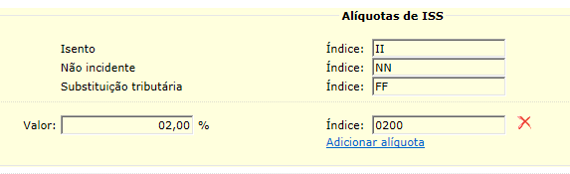
Parâmetros Globais – Cadastro de ECF
***Configurar somente Para emissão de CF:
Para POS PAF em que o município aceita a venda de serviços através da ECF é preciso ter a alíquota de serviço devidamente cadastrada na ECF e preenchida no ERP (acesso restrito> Emissor de CF> cadastrar>)
O cadastro deve ser feito de acordo com o modelo padrão de cada ECF.
Observe que o item Aliquotas de ISS possui a cor bege, diferenciada da alíquota de ICMS tome cuidado ao realizar o cadastro.

Slide 11
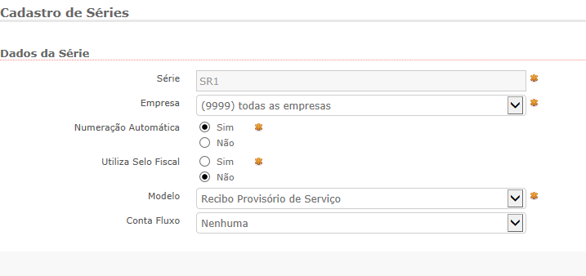
Cadastro de Serie:
***Configurar somente Para emissão de RPS:
Faturamento> Cadastros Auxiliares> Serie Própria>

Slide 12
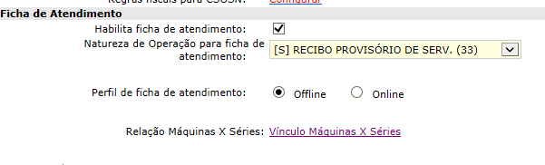
Parâmetros Globais – Acesso Restrito POS
***Exclusivo para o ramo de depilação
Caso a ficha de atendimento seja aderente ao modelo de negócio do cliente é necessário ativar no portal o ramo de depilação através de chamado para fila 47.5
Criar uma natureza de “Recibo provisório de Serv.) e vincular ao parâmetro abaixo.
Caso não esteja habilitado o ramo no portal esta configuração não irá existir.
Ainda no Ramo de depilação, sempre que remover o POS e preciso for instalar novamente, para que esta serie esteja disponível é necessário acessar: acesso restrito> POS> e desfazer o vinculo da serie ao serial do computador.

Slide 13
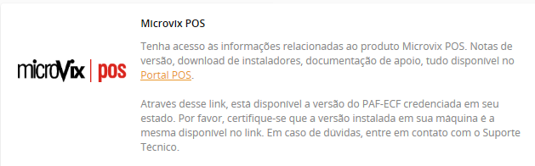
Instalar POS
Acesse o portal POS disponível na página inicial do ERP e baixe o instalador e Atualizador de acordo com que está disponível no portal do cliente.
Caso o portal não possua o “portal POS” abrir um chamado para correção.

Slide 14
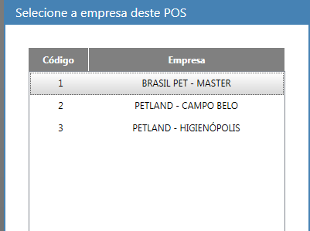
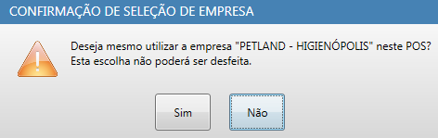
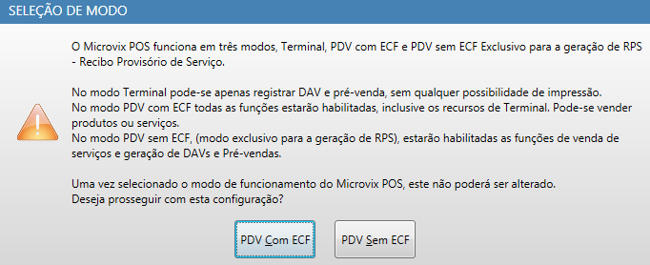
Logar no POS:
Selecione a empresa>
Selecione o tipo de PVD, lembrando que esta tela irá aparecer somente para POS em modo de RPS.
Na opção sem Ecf poderá ser emitido apenas RPS ou pré vendas e Davs.
***Configurar somente Para emissão de RPS:

Slide 15
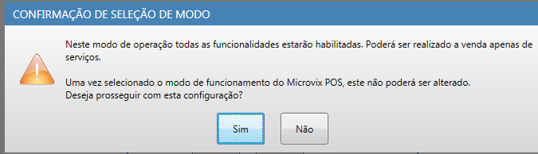
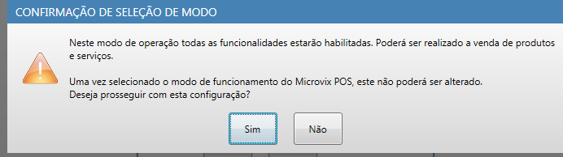
PDV com ECF ou sem ECF
***Configurar somente Para emissão de RPS:
PDV sem ECF: Exclusivo para RPS ou Emissão de Pré vendas e DAVS
PDV com ECF: Modo completo. É possível realizar vendas de produtos, emitir RPS , Pré vendas e DAVS

Slide 16
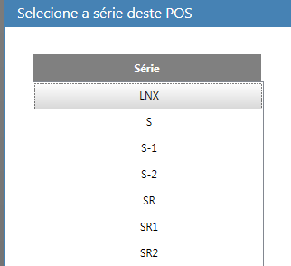
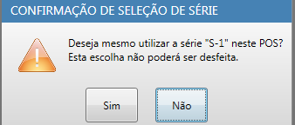
Serie RPS
***Configurar somente Para emissão de RPS:
No POS modo RPS ao instalar deverá ser selecionado a serie de RPS a ser utilizada para venda de serviços

Slide 17
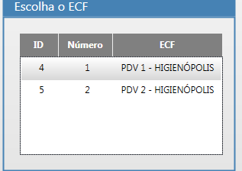
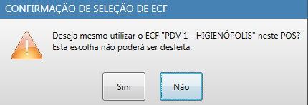
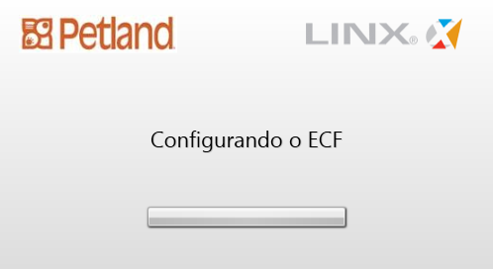
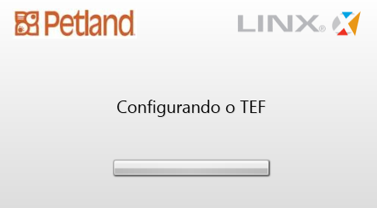
Escolha o ECF

Slide 18
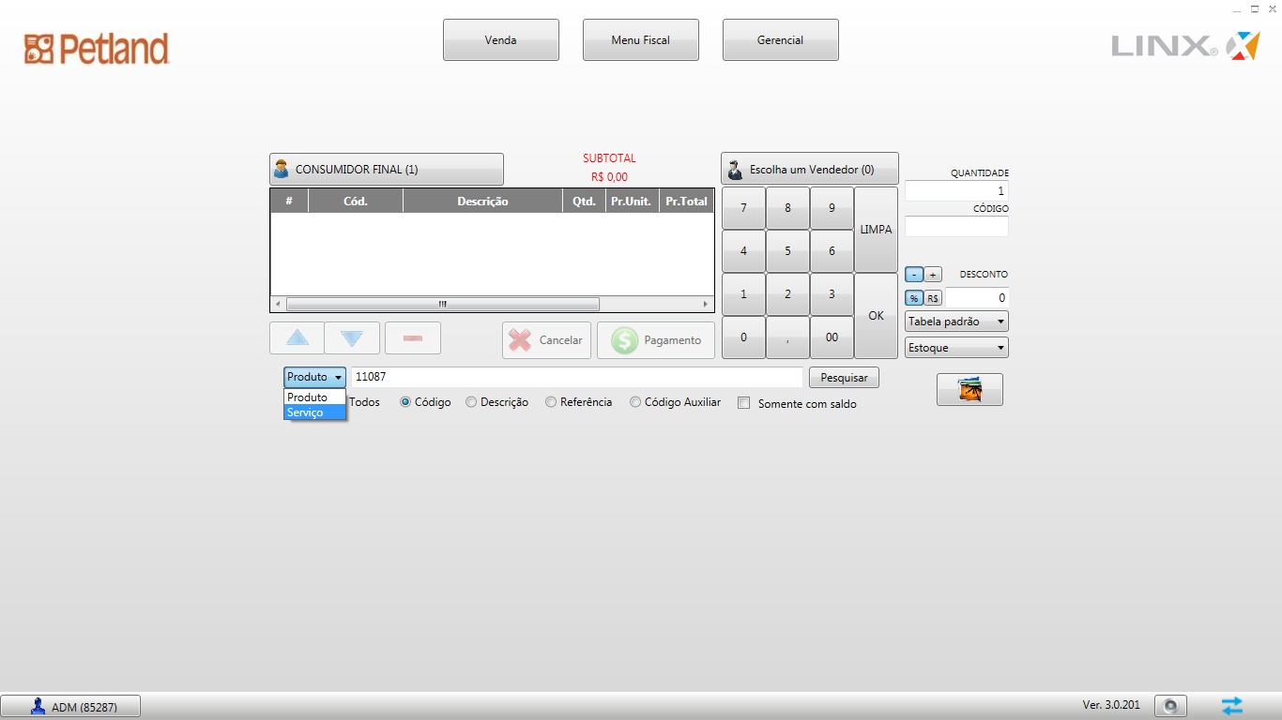
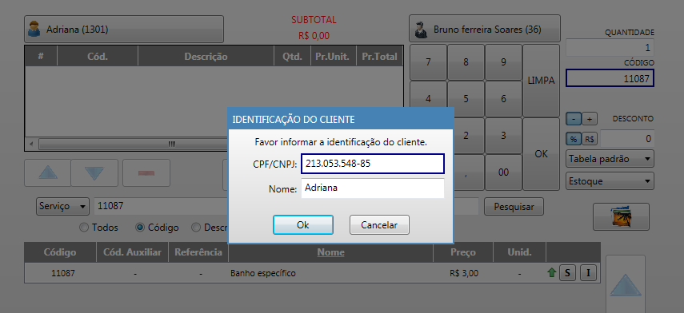
Tela POS

Slide 19
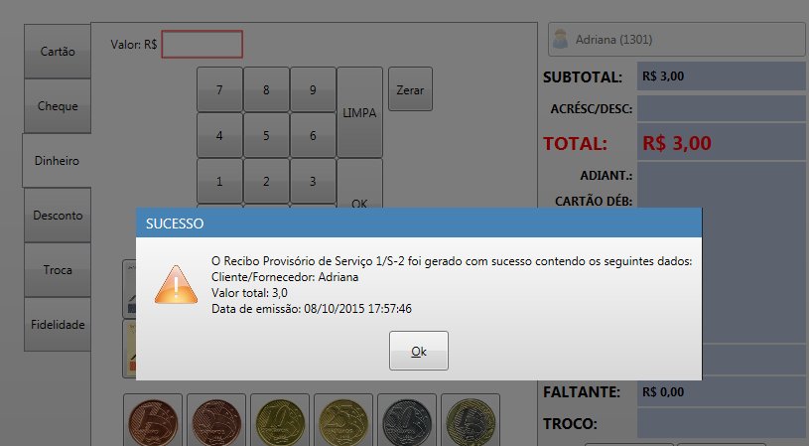
Conclusão da RPS
***Somente Para emissão de RPS:

Slide 20
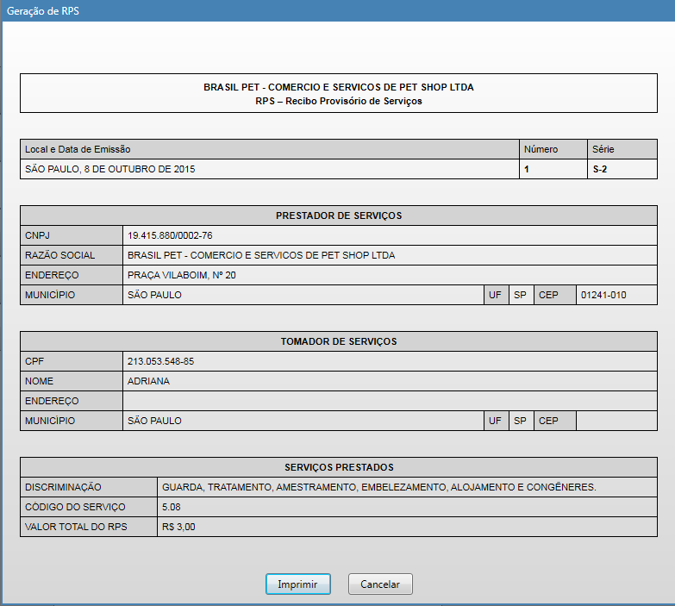
Detalhes da RPS
***Somente Para emissão de RPS:
Veja no RPS as informações de “serviços prestados” se este campo estiver vazio significa que o campo “LC 116” do cadastro do produto estava com um cód errado.

Slide 21
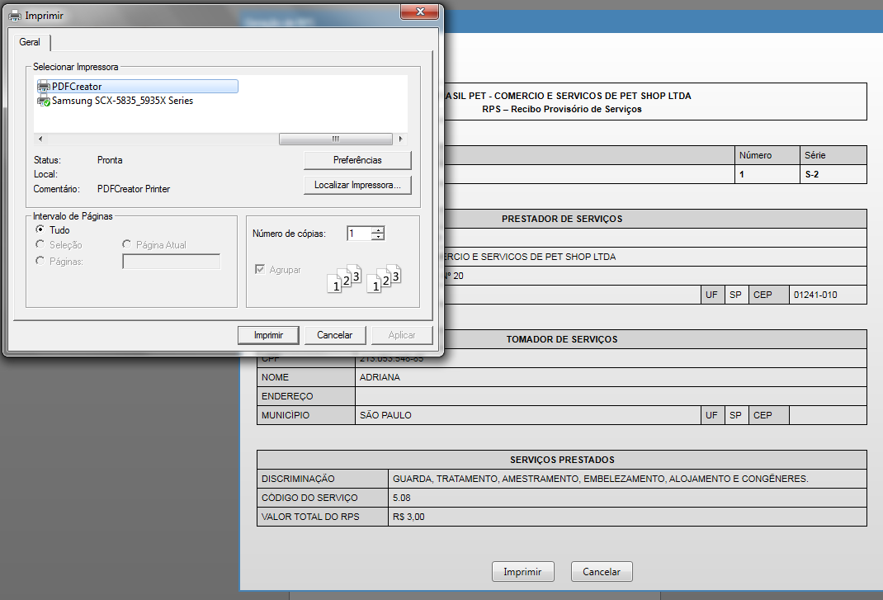
Impressão de RPS
***Somente Para emissão de RPS:
A impressão irá buscar as impressoras disponíveis no Windows.
È indicado que seja feito em PDF ou em impressora a laser. O layout não suporte impressoras térmicas/ Matricial

Slide 22
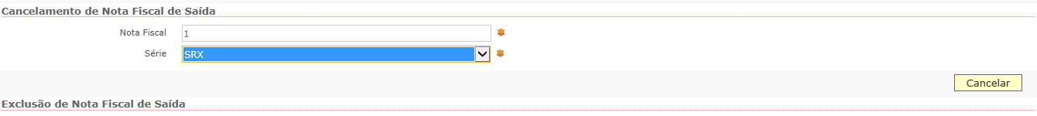
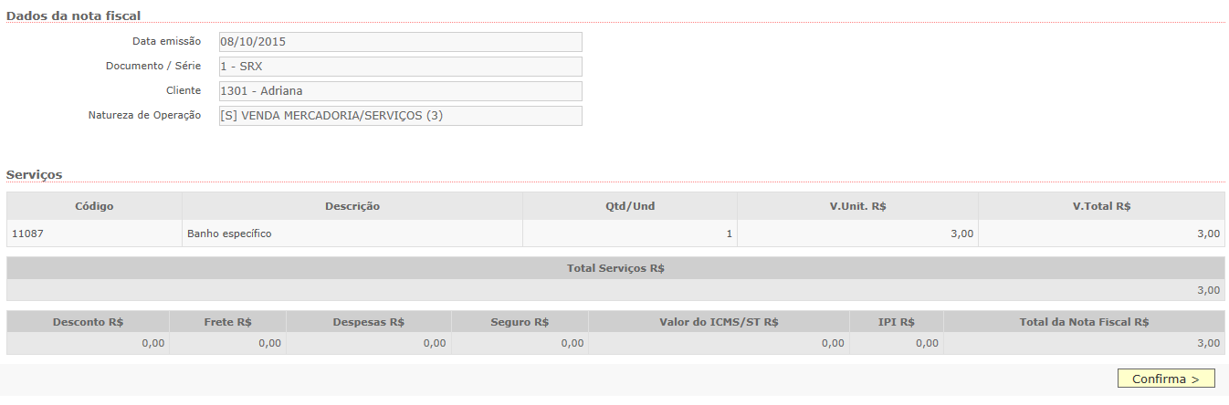
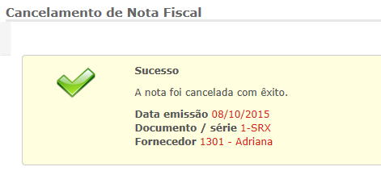
Cancelar RPS
***Somente Para emissão de RPS: Faturamento>Emissão de nota fiscal>

Slide 23
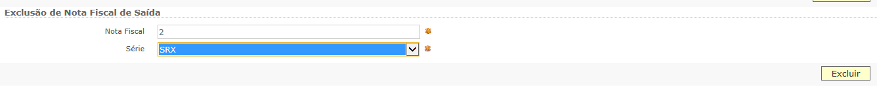
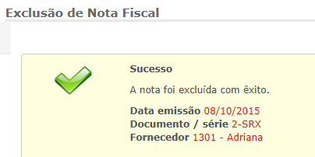
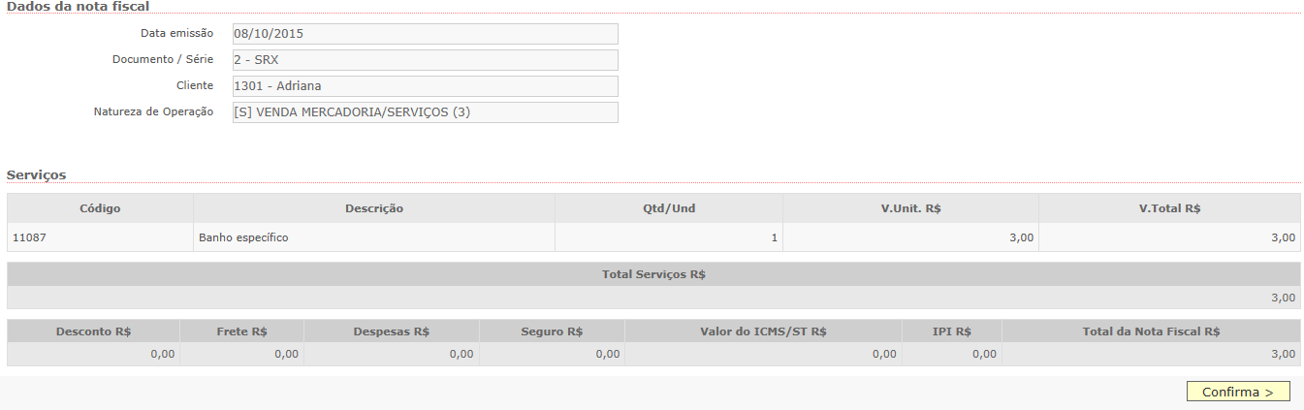
Excluir RPS
***Somente Para emissão de RPS: Faturamento>Emissão de nota fiscal>

Slide 24
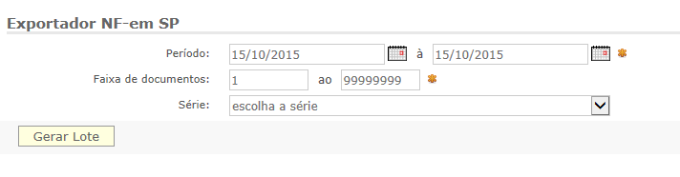
Arquivo NFSE para envio da prefeitura de SP
***Somente Para emissão de RPS:
Serviços> Gerar arquivo NF em SP>
OBS: o layout contempla apenas o exigido pela prefeitura de SP, outras prefeituras é necessário customizar.

Slide 25
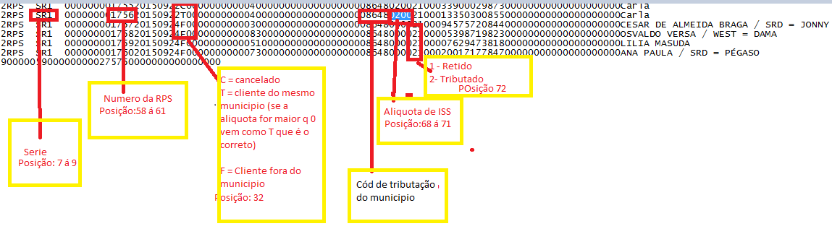
Interpretando o arquivo TXT – Principais Posições
***Somente Para emissão de RPS:
Veja abaixo a importância das configurações indicadas estarem devidamente realizadas, elas impactam diretamente na geração do arquivo podendo gerar rejição por parte da prefeitura

Slide 26
Serviços no POS
Obrigada!
Gislaini Bosse gislaini.bosse@linx.com.br

